Slide 1

Формирование основ глобальных компетенций в начальной школе.
Подготовила:
Учитель начальных классов
МБОУ «Скалистовская СОШ
им. Лиморенко П.Т.»
Вайда Лариса Григорьевна

Slide 2
«Школа — это мастерская, где формируется мысль подрастающего поколения, надо крепко держать её в руках, если не хочешь выпустить из рук будущее.»
(Н.И. Пирогов)

Slide 3

Глобальные компетенции – это ценностно- интегративный компонент функциональной грамотности, имеющий собственное предметное содержание, ценностную основу и нацеленный на формирование учебных навыков.

Slide 4

Структура глобальной
компетентности
Знания
Умения
Отношения
Ценности

Slide 5

Особенности направления «глобальные компетенции» в рамках функциональной грамотности.
Отсутствие предмета «Глобальные компетенции», метапредметное содержание включено в предметы география, обществознание, литературное чтение, окружающий мир, история.
В процессе формирования глобальных компетенций достигаются личностные образовательные результаты («soft skills»)
Интегративность, которая проявляется на уровне содержания ряда школьных предметов, на уровне социально-значимых ценностей, на организационном уровне. В начальной школе это окружающий мир, литературное чтение, внеурочная деятельность, воспитательный потенциал классного часа.
Необходимость создания комплексных заданий, учитывающих отечественный опыт и особенности российского социума, которые позволят формировать глобальные компетенции в российских школах.
Непосредственная ориентация на «soft skills», связь с воспитательной работой школы, с воспитанием в семье и самовоспитанием.

Slide 6

Роль школы в формировании у учеников глобальной компетентности
...для овладения знаниями о процессе глобализации, его проявлении во всех сферах и влиянии на все стороны жизни человека и общества
...для того, чтобы школьники осознали собственную культурную идентичность и понимали культурное многообразие мира
Создание условий…
...для освоения опыта отношения к различным культурам, основанного на понимании ценности культурного многообразия
..для формирования аналитического и критического мышления школьников

Slide 7



В чем смысл глобальной компетентности?
Локальное Глобальное
Глобальные компетенции не формируются без видения локальных проблем. Способность «собирать пазл» о глобальном с малого и есть основная задача начальной школы.
или

Slide 8
Содержательные аспекты заданий по «глобальным компетенциям» в начальной школе
Знание глобальных проблем
Причины возникновения и возможности разрешения глобальных проблем
Взаимосвязь глобальных проблем. Проявление глобальных проблем в локальных ситуациях.
Изменение климата;
Мировой океан, вода;
Здоровьесбережение, питание;
Права человека, образование.
Знания в области межкультурных взаимодействий
Традиции и обычаи
Передача социального опыта
Воспитание и самовоспитание
Патриотическое образование
Гражданское воспитание

Slide 9

Как именно мы можем формировать глобальные компетенции в рамках урока в начальной школе?
Задача начальной школы – научить сотрудничать, научить коммуникации. Для того, чтобы сплотить коллектив, настроить детей на совместную работу, перед началом урока, им можно предложить такие вопросы:
-Каковы твои ближайшие цели и шаги?
-Какие вопросы в этой теме тебе наиболее интересны?
- Что тебе кажется самым важным в этой теме? и т.д.
Сегодня ученик и учитель выступают в роли партнеров. Учитель не оратор, не источник информации. Он организатор деятельности, организатор обсуждения, а ученики, в свою очередь включаются в этот процесс, учатся искать информацию, оценивать результат.
Педагоги должны обладать умением превращать учебный материал в направления проектной деятельности, организовывать диспуты, споры, применять нетрадиционные формы работы с детьми. В начальных классах это реализуется на уроках окружающего мира, литературного чтения, внеурочной деятельности и классных часах.

Slide 10

Примеры заданий по формированию основ глобальных компетенций в начальной школе можно найти в учебниках УМК «Школа России»:
«Литературное чтение» Л. Ф. Климанова, «Окружающий мир» А.А. Плешаков
Окружающий мир. Раздел Земля и человечество. Темы: «Мир глазами эколога», «Сокровища Земли под охраной человечества». Раздел Природа России. Темы «Моря, озера и реки России», «Лес и человек», Раздел Родной край – часть большой страны. Темы «Водные богатства нашего края», «Наши подземные богатства», «Земля – кормилица». Проектная деятельность: «Мы помним», «Города России», «Родословная».
Примеры заданий и упражнений.
Придумай рисунки-символы, представь свою работу классу (после знакомства с экологическими проблемами).
Найди в Интернете информацию о работе международных экологических организаций. Подготовь сообщение. Домашнее задание совместно с родителями.
Диспут на тему «Виноват ли человек в загрязнении природы». Первый ряд отстаивает позицию, что виноват,
второй ряд приводит доводы невиновности человека, третий ряд выступает как жюри.
Составьте рассказ про животное, насекомое или рыбу, которая обращается к людям с призывом беречь природу.
Прочитай в книге «Великан на поляне» рассказ «Бутылочная почта». Проанализируй свое поведение в природе. Были ли поступки, за которые тебе было стыдно? Поговори на эту тему со своими товарищами.

Slide 11

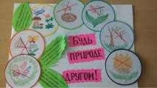
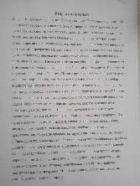
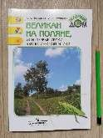

Slide 12
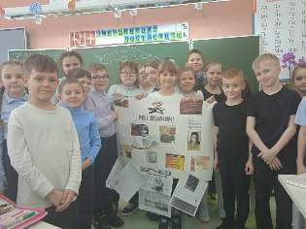
Проект «Мы помним»

Slide 13

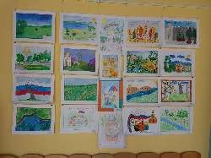
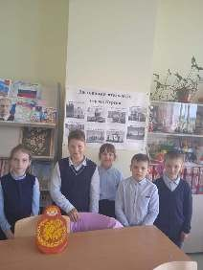
Проект «Города России»

Slide 14

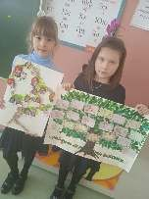
Проект «Родословная» позволяет узнать свою историю.
Подумай, может ли дерево расти без корня? Как это связано с человеком и его жизнью?

Slide 15


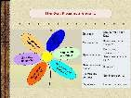
Литературное чтение так же дает простор для мысли, подводит к
размышлениям, учит ставить себя на место другого.
1. Л.Н. Толстой «Филипок»
- Составить тонкие и толстые вопросы к рассказу.
- Выбрать наиболее удачные вопросы, записать
их лепестках:
на красных - тонкие, на желтых - толстые.
Тонкие вопросы просто по содержанию, толстые раскрывают
глубину произведения. Примеры вопросов: образованным?»
«Почему так важно для человека быть
«Почему в глазах учителя этот маленький мальчик показался таким взрослым?....»

Slide 16
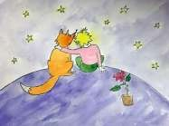
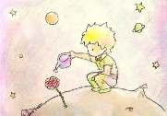
А. Сент-Экзюпери «Маленький принц»
Проблемные вопросы:
  Почему взрослые слепы?
  Какие чувства у вас вызывает высказывание «Ведут никому не нужные подсчеты звезд, вместо того что бы любоваться ими»?
  Почему взрослым нужно чаще прислушиваться к детям?
  Почему так важно в жизни любить и нести ответственность?

Slide 17
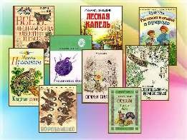
3. В произведениях М. Пришвина, В. Бианки, Е. Чарушина так же раскрывается важность любви к природе, поднимается тема ответственности за свои поступки не только перед людьми, но и перед братьями нашими меньшими.

Slide 18
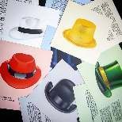
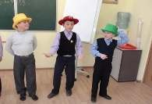
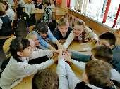
На примере рассказов «Злая фамилия» «Три подвига» рассматриваем необходимость растить в
себе мужество, отвагу, способность защитить ближнего.
- Можно ли делать выводы о человеке по внешности, одежде или фамилии?
- Нарисуй свои чувства когда читаешь строки о героических поступках.
Игра «6 шляп» так же расширяет представления детей о событиях, описанных в литературных произведениях, способствует более эмоциональному восприятию материала, учит принимать мнение другого.

Slide 19
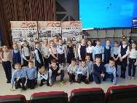
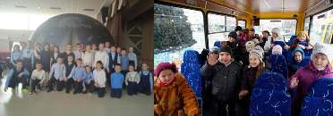
Внеурочная деятельность позволяет педагогу расширить границы изучаемого материала и заинтересовать ребят.
Экскурсии в планетарий;
«По старым улочкам города»;
посещение выставки «Девушки в шинелях фронтовых» .

Slide 20
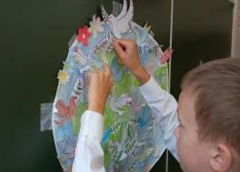
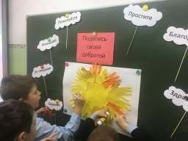
Классный час
Форма работы с детьми по формированию глобальных компетенций.
«Уроки мира»,
«Курск – город нашей великой победы»,
«Вежливые слова».

Slide 21
Влияние возрастных особенностей на процесс и результат формирования глобальной компетентности
Возрастные особенности школьников проявляются: в восприятии учащимися содержательных аспектов «глобальных компетенций», в отношении к изучаемым проблемам, в особенностях осознания собственной идентичности, в характере взаимодействия с другими людьми.
Усложнение познавательной задачи, естественное с точки зрения возраста и психологических особенностей учеников, уровня и содержания образования, влечет за собой возрастание затруднений у обучающихся.
Необходимо целенаправленно работать над составляющей «знания»; использовать потенциал метапредметного подхода в организации познавательной деятельности учеников.
Формирование глобальной компетентности — это составная часть целостного образовательного процесса, который отражает объективную необходимость, связанную с требованиями времени, и субъективный запрос мотивированных субъектов образовательного процесса - обучающихся, учителей и родителей.

Slide 22

Спасибо за внимание.

